Slide 1
TẬP ĐỌC Bài 26 Muôn loài chung sống Hượu cao cổ

Slide 2
CHIA SẺ

Slide 3
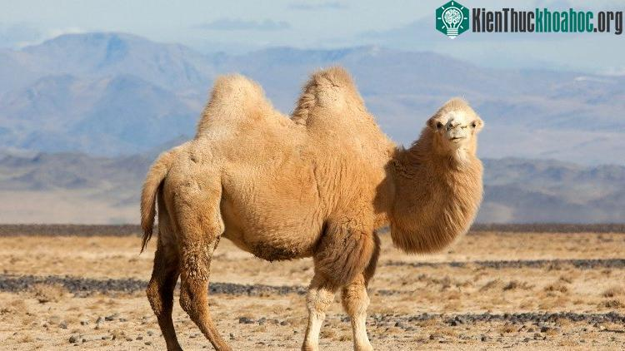
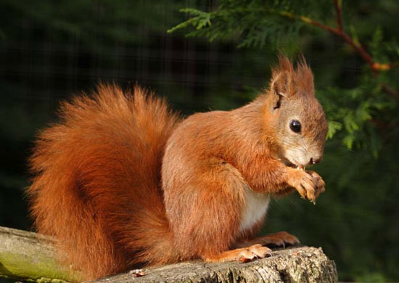
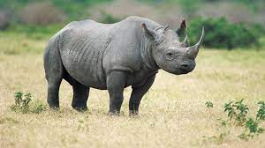
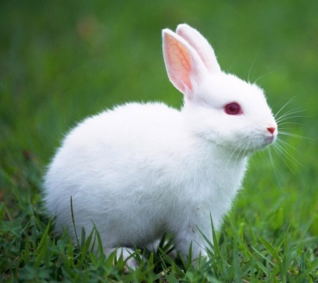
Chia sẽ
1. Đây là con vật nào?
a) Con gì có bướu trên lưng
Trời nắng cổ khát, vẫn băng đường dài?
1
2
Lạc đà
b) Con gì sống mũi mọc sừng
Mình mặc áo giáp, khỏe không ai bằng?
Lạc đà
Sóc
Tê giác
c) Con gì đuôi ngắn tai dài
Mắt hồng, lông mượt, có tài chạy nhanh?
3
4
Thỏ
d) Chuyền cành mau lẹ
Có cái đuôi bông
Hạt dẻ thích ăn
Con gì thế nhỉ?
Tê giác
Thỏ
Sóc

Slide 4
Chia sẽ
1. Đọc thơ hoặc hát về một con vật sống ở trong rừng.
-> Bài hát “Chú voi con ở Bản Đôn" (Phạm Tuyên).
-> Bài thơ "Bác gấu đen và hai chú thỏ" (Hoàng Hà).

Slide 5
LUYỆN ĐỌC

Slide 6
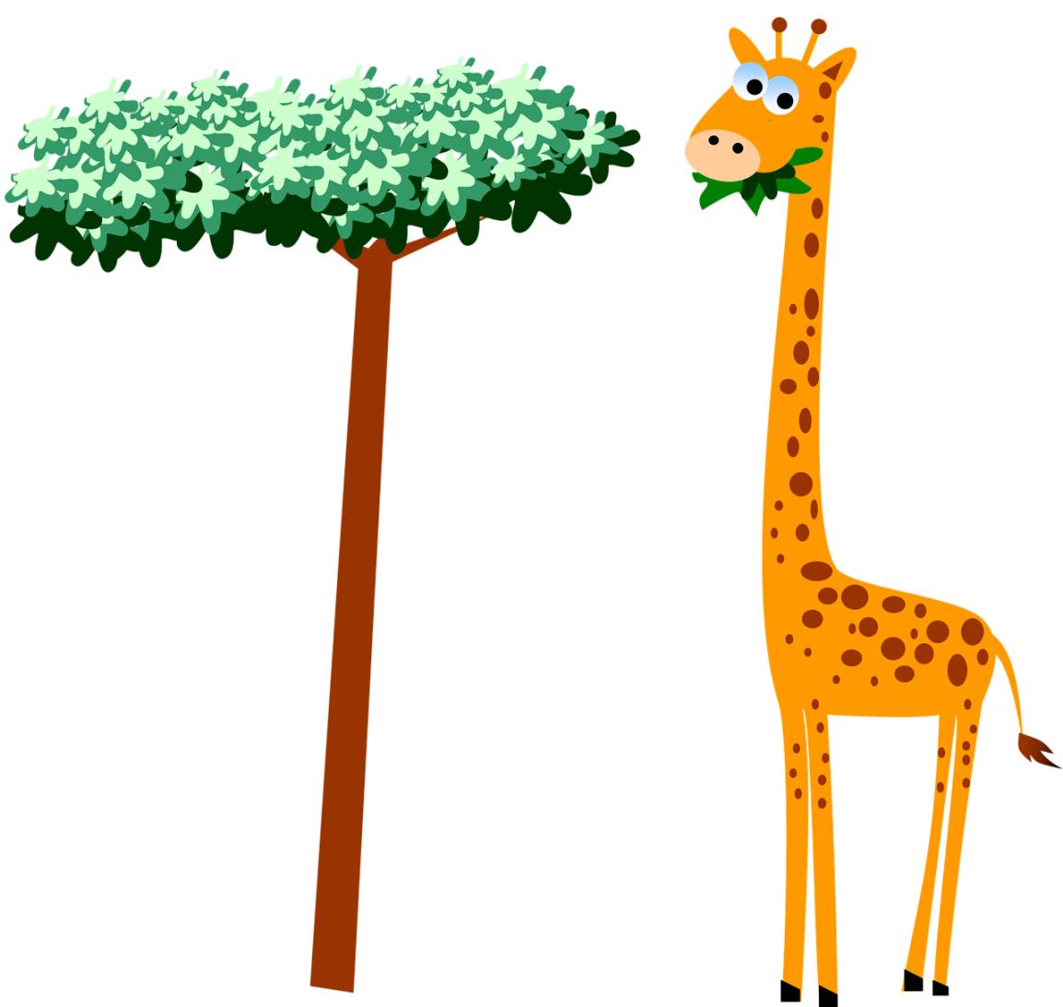
Bài đọc 1
Hươu cao cổ
1. Không con vật nào trên Trái Đất thời nay có thể sánh với hươu cao cổ về chiều cao. Chú hươu cao nhất cao tới gån... 6 mét, tức là chú ta có thể ngó được vào cửa sổ tảng hai của một ngôi nhà.
2. Chiếc cổ dài của hươu cao cổ giúp hươu với tới những cành lá trên cao và dễ dàng phát hiện kẻ thù. Nó chỉ bất tiện khi hươu cúi xuống thấp. Khi đó, hươu cao cổ phải xoạc hai chân trước thật rộng mới cúi được đầu xuống vũng nước để uống.
3. Hươu cao cổ không bao giờ tranh giành thức ăn hay nơi ở với bất kì loài vật nào. Trên đồng cỏ, hươu cao cổ sống hoà bình với nhiều loài vật ăn cỏ khác như linh dương, đà điểu, ngực vần,...

Slide 7
Bài đọc 1
Lưu ý nghỉ hơi những câu dài
Nó chỉ bất tiện | khi hươu cúi xuống thấp.|| Khi đó,| hươu cao cổ phải xoạc hai chân trước thật rộng |mới cúi được đầu xuống vũng nước| để uống.||
Hươu cao cổ không bao giờ| tranh giành thức ăn hay nơi ở| với bất kì loài vật nào.||

Slide 8
Bài đọc 1
Chú thích và giải nghĩa
Bất tiện:
không thuận tiện.
Tranh giành:
tranh nhau để giành lấy.

Slide 9
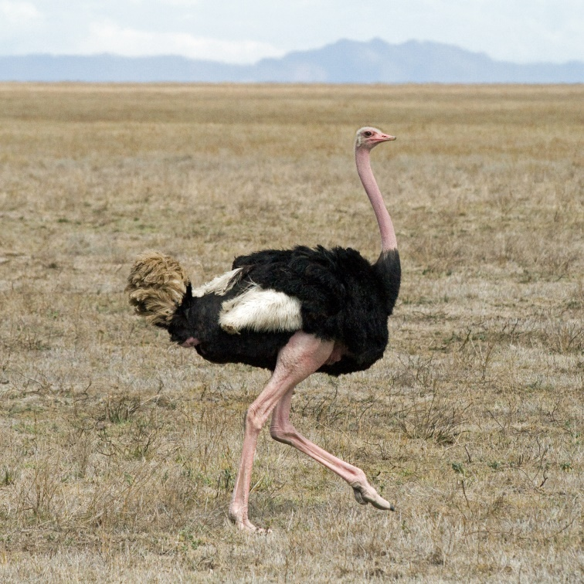
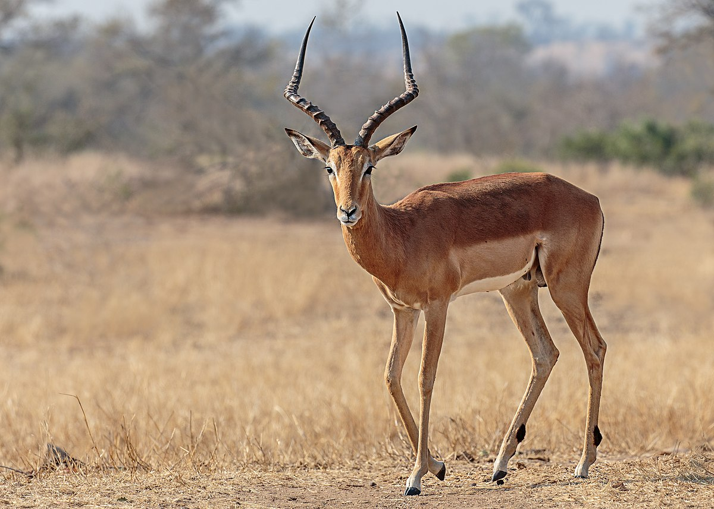
Bài đọc 1
Chú thích và giải nghĩa
Linh dương:
là loài thú rừng nửa giống dê, nửa giống hươu, chân cao, chạy mau.
Đà điểu:
là một loài chim lớn sống ở một số vùng nhiệt đới, cổ dài, chân cao, chạy nhanh.
Đà điểu
Linh dương

Slide 10
ĐỌC – HIỂU

Slide 11
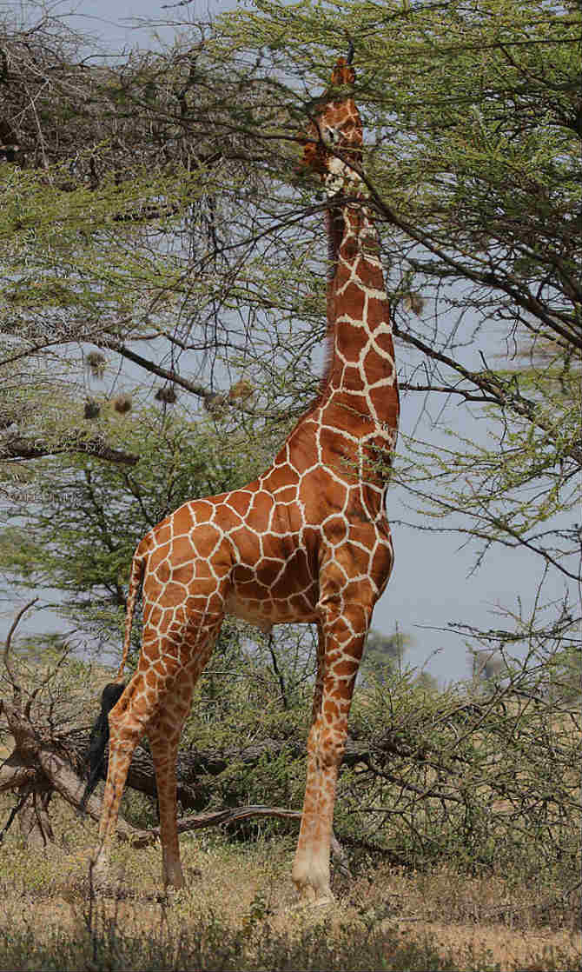
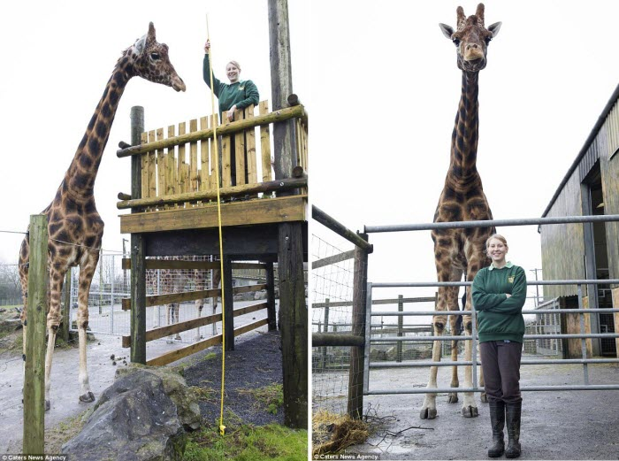
Đọc hiểu
1. Hươu cao cổ cao như thế nào?
-> Con hươu cao cổ cao nhất cao tới gần 6 mét, có thể ngó được vào cửa sổ tầng hai của một ngôi nhà.

Slide 12
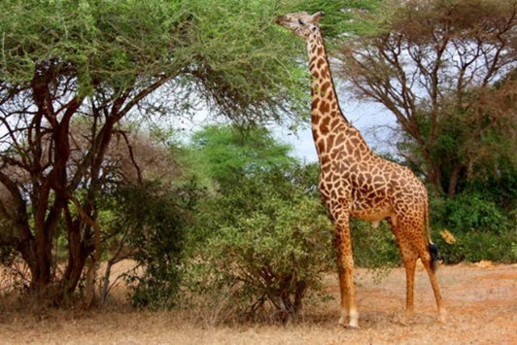
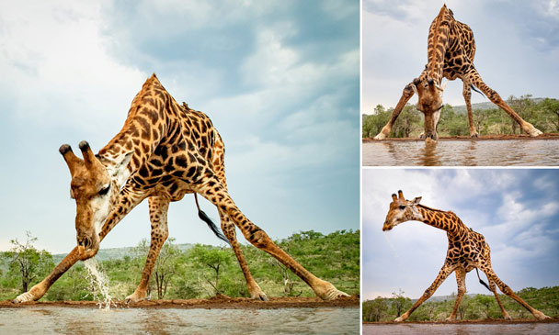
Đọc hiểu
2. Chiều cao của hươu cao cổ có gì thuận tiện và có gì bất tiện?
-> Thuận tiện: Chiếc cổ dài của hươu cao cổ giúp hươu với tới những cành lá trên cao và cũng dễ phát hiện kẻ thù.
-> Bất tiện: Khi muốn cúi xuống thấp, hươu phải xoạc hai chân trước thật rộng mới cúi được đầu xuống vũng nước để uống.
2. Chiếc cổ dài của hươu cao cổ giúp hươu với tới những cành lá trên cao và dễ dàng phát hiện kẻ thù. Nó chỉ bất tiện khi hươu cúi xuống thấp. Khi đó, hươu cao cổ phải xoạc hai chân trước thật rộng mới cúi được đầu xuống vũng nước để uống.

Slide 13
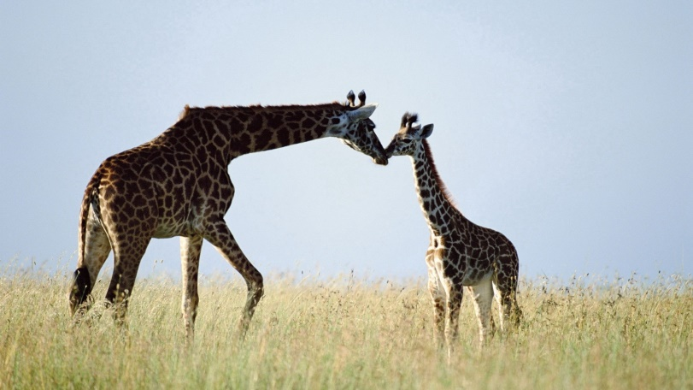
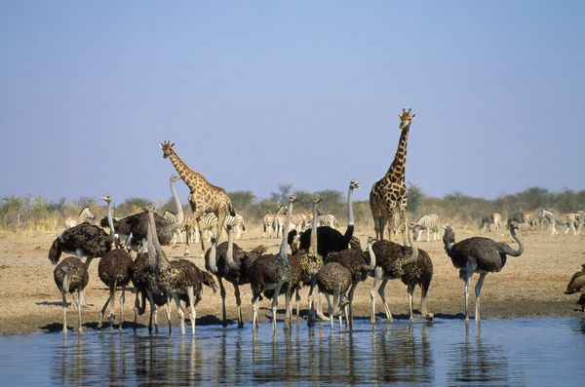
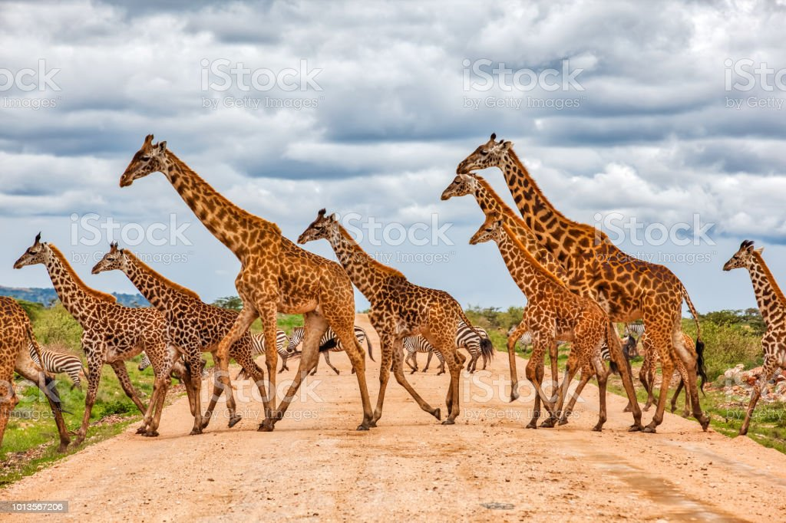
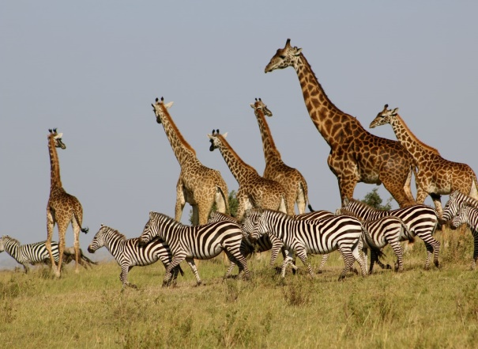
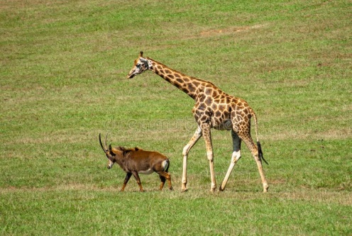
Đọc hiểu
3. Hươu cao cổ sống với các loài vật khác như thế nào?
3. Hươu cao cổ không bao giờ tranh giành thức ăn hay nơi ở với bất kì loài vật nào. Trên đồng cỏ, hươu cao cổ sống hoà bình với nhiều loài vật ăn cỏ khác như linh dương, đà điểu, ngựa vằn,...
-> Hươu cao cổ là loài vật hiền lành, sống hòa bình với các loài vật ăn cỏ khác.

Slide 14
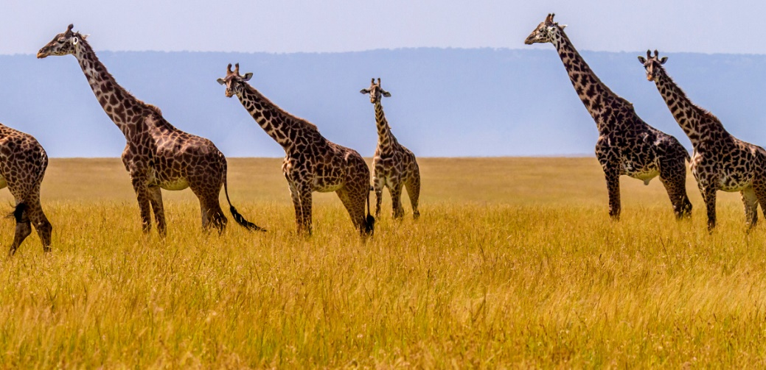
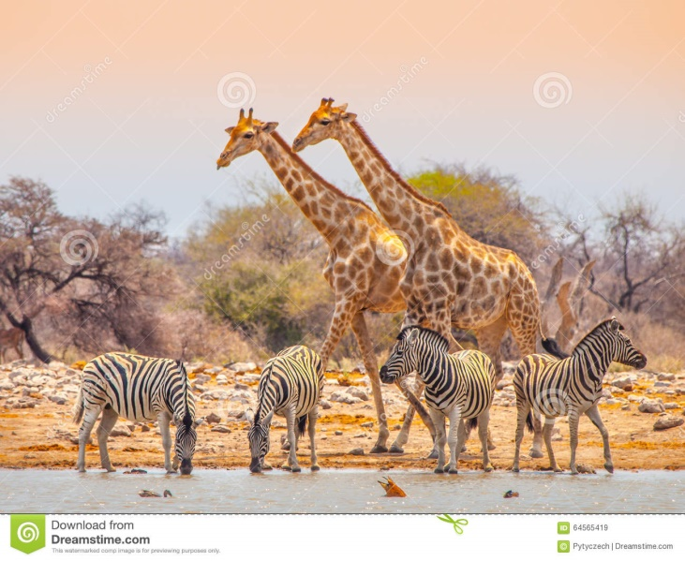
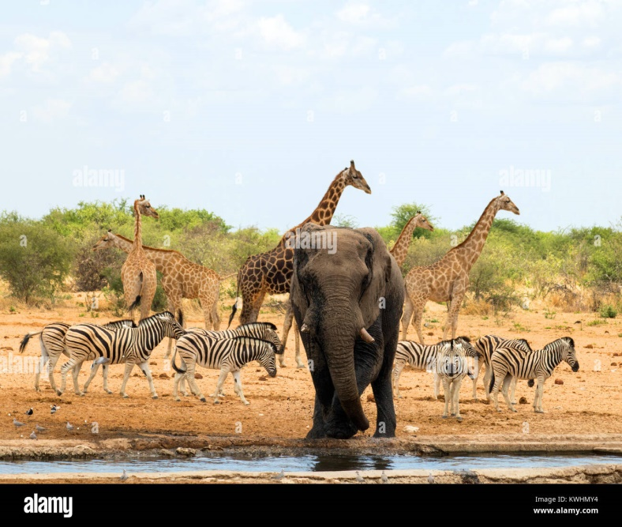
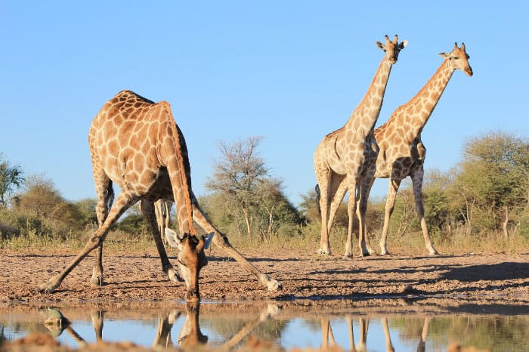
Nội dung bài học: Bài học giúp em biết được đặc điểm hình dáng của hươu cao cổ và lối sống hiền lành, thân thiện, hòa bình của loài vật này với các loài thú ăn cỏ khác.

Slide 15
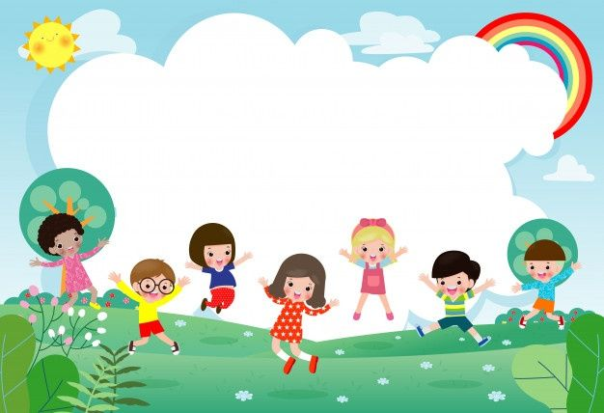
LUYỆN TẬP

Slide 16
Luyện tập
1. Dấu câu nào phù hợp với ô trống: dấu chấm hay dấu phẩy?
Hươu cao cổ rất hiền lành nó sống hoà bình thân thiện với nhiều loài vật ăn cỏ khác.
?
?
-> Hươu cao cổ rất hiền lành. Nó sống hòa bình, thân thiện với nhiều loài vật ăn cỏ khác.

Slide 17
Luyện tập
2. Em cần đặt dấu phẩy còn thiếu vào những chỗ nào trong đoạn văn sau?
Một năm, Trời làm hạn hán, cây cỏ chim chóc muông thú đều khát nước. Cóc cùng các bạn cua ong cáo gấu và cọp quyết lên thiên đình kiện Trời. Cuối cùng, Trời phải cho mưa xuống khắp trần gian.
-> Một năm, Trời làm hạn hán, cây cỏ, chim chóc, muông thú đều khát nước. Cóc cùng các bạn cua, ong, cáo, gấu và cọp quyết lên thiên đình kiện Trời. Cuối cùng, Tròời phải cho mưa xuống khắp trần gian.

Slide 18
HẾT

